Slide 1
第五章 函数逼近
给定条件，求满足这些条件的方程，通常有插值法（第三章介绍），及本章要介绍的函数逼近。
用简单函数p(x)去近似一个给定在区间[a, b]上的连续函数f(x)，是函数逼近要研究的问题。
函数逼近分两类，一是求解连续函数情况下，二是求解离散点情况下。

Slide 2
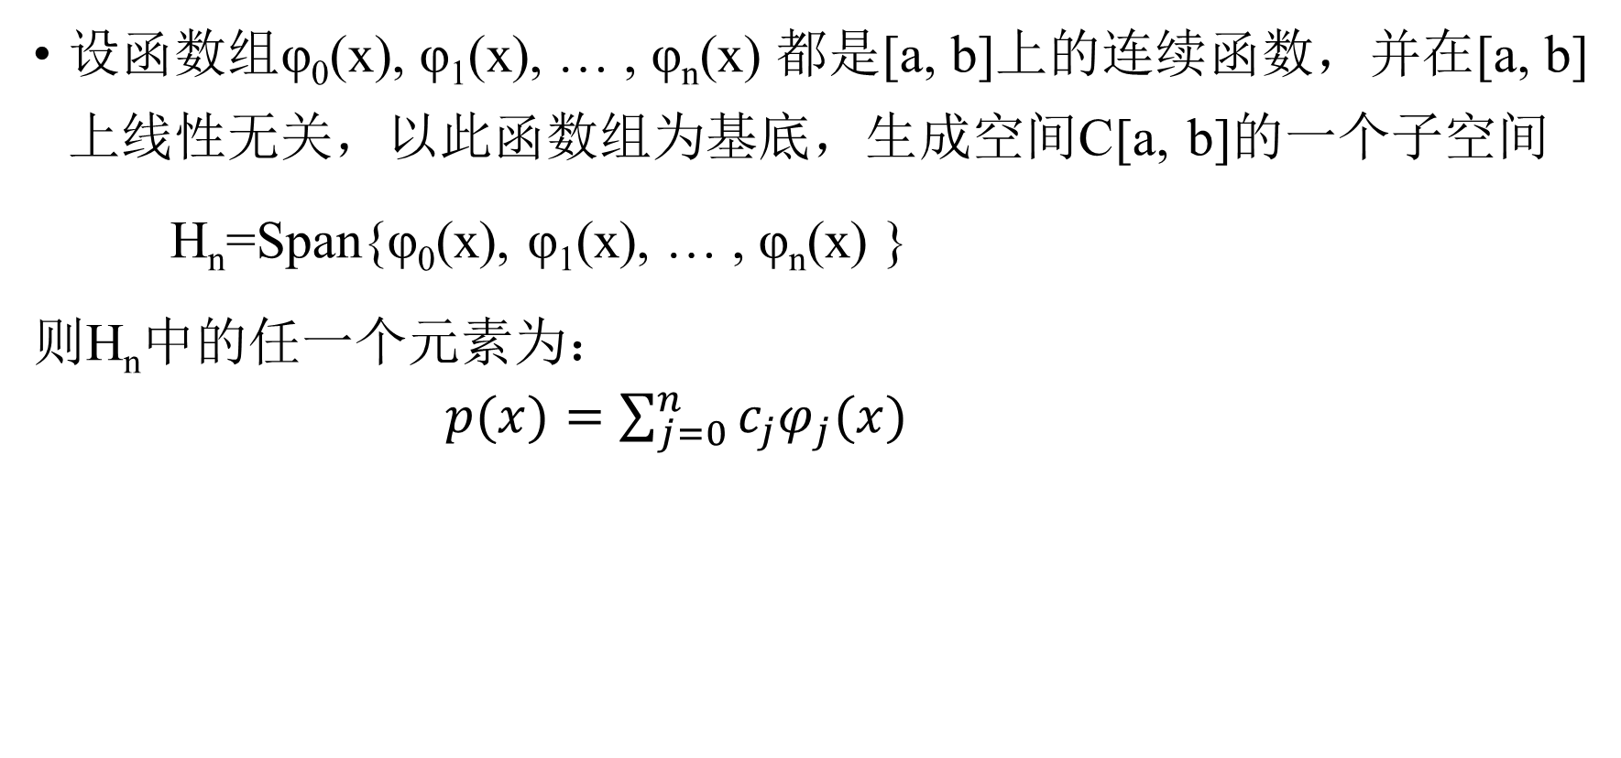
第二节 函数的最佳平方逼近
设函数组φ₀(x), φ₁(x), … , φ_{n}(x) 都是[a, b]上的连续函数，并在[a, b]上线性无关，以此函数组为基底，生成空间C[a, b]的一个子空间
H_{n}=Span{φ₀(x), φ₁(x), … , φ_{n}(x) }
则H_{n}中的任一个元素为：
$p(x)=\sum_{j=0}^{n}{c_{j}φ_{j}(x)}$

Slide 3

对空间C[a, b]中的任意两个函数 f 和 g，定义内积
$\left(f,g\right)=\int_{a}^{b}{ρ\left(x\right)f\left(x\right)g\left(x\right)dx}$
其中，ρ(x)是[a, b]上的一个权函数。

Slide 4
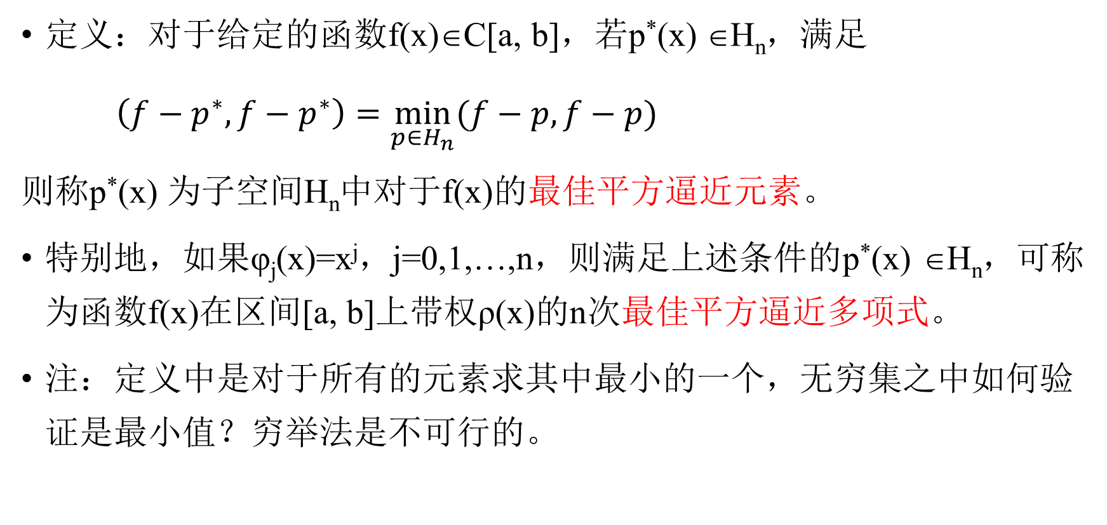
定义：对于给定的函数f(x)∈C[a, b]，若p*(x) ∈H_{n}，满足
$\left(f−p^{∗},f−p^{∗}\right)=\min_{p∈H_{n}}{(f−p, f−p)}$
则称p*(x) 为子空间H_{n}中对于f(x)的最佳平方逼近元素。
特别地，如果φ_{j}(x)=x^{j}，j=0,1,…,n，则满足上述条件的p*(x) ∈H_{n}，可称为函数f(x)在区间[a, b]上带权ρ(x)的n次最佳平方逼近多项式。
注：定义中是对于所有的元素求其中最小的一个，无穷集之中如何验证是最小值？穷举法是不可行的。

Slide 5
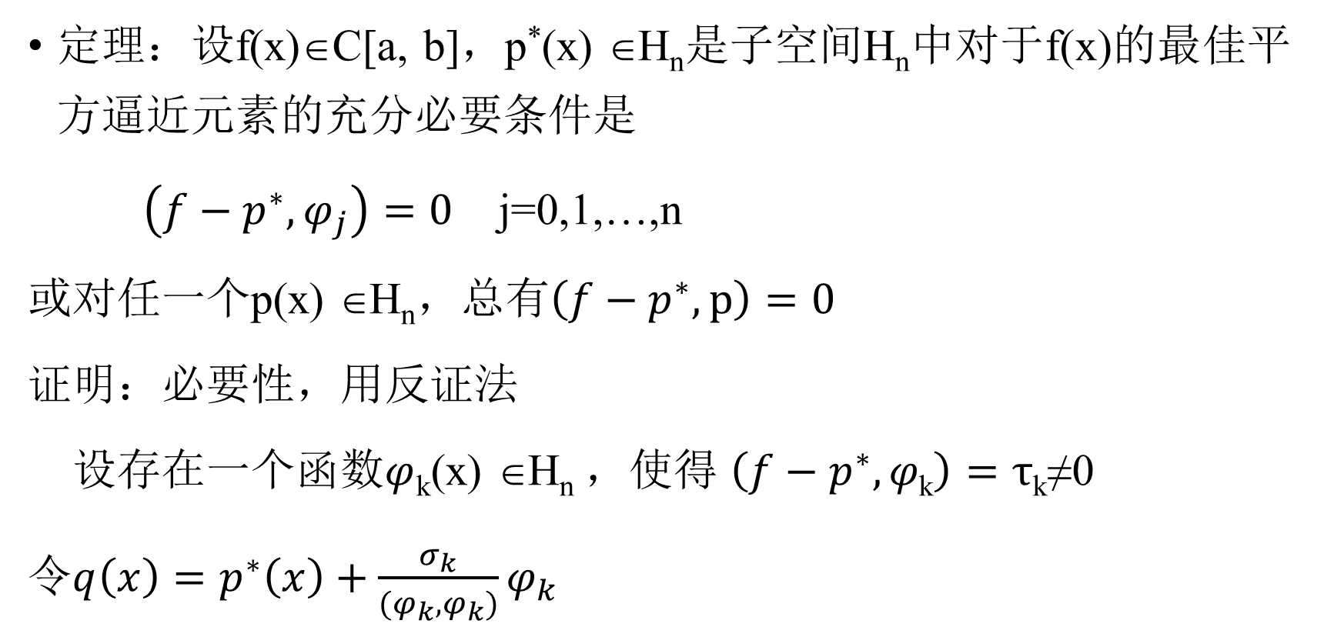
定理：设f(x)∈C[a, b]，p*(x) ∈H_{n}是子空间H_{n}中对于f(x)的最佳平方逼近元素的充分必要条件是
$\left(f−p^{∗},φ_{j}\right)=0$ j=0,1,…,n
或对任一个p(x) ∈H_{n}，总有$\left(f−p^{∗},p\right)=0$
证明：必要性，用反证法
设存在一个函数$φ$_{k}(x) ∈H_{n} ，使得 $\left(f−p^{∗},φ\text{k}\right)=τ$_{k}≠0
令$q\left(x\right)=p^{∗}\left(x\right)+\frac{σ_{k}}{(φ_{k}{,φ}_{k})}φ_{k}$

Slide 6
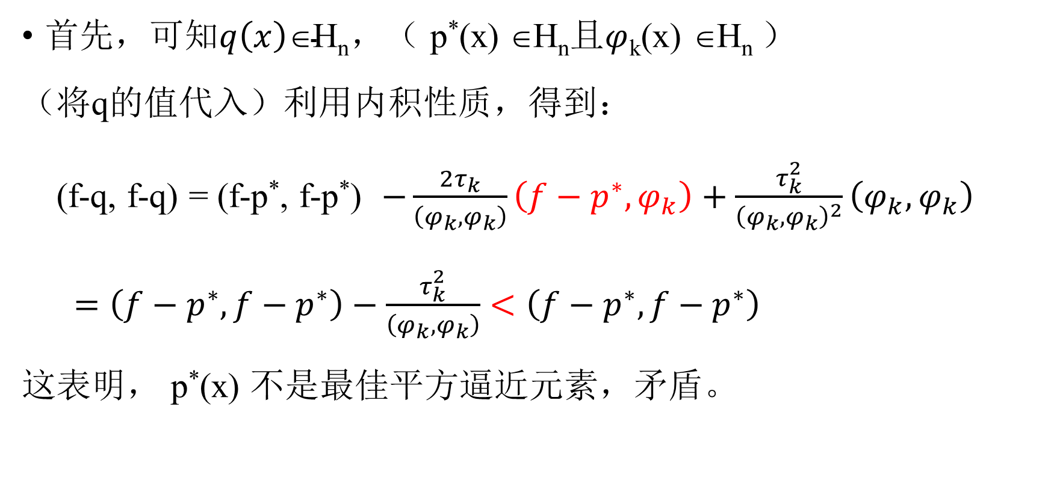
首先，可知$q\left(x\right)\text{∈}\text{Hn}$，（ p*(x) ∈H_{n}且$φ$_{k}(x) ∈H_{n} ）
（将q的值代入）利用内积性质，得到：
(f-q, f-q) = (f-p*, f-p*) $−\frac{2τ_{k}}{\left(φ_{k},φ_{k}\right)}\left(f−p^{∗},φ_{k}\right)+\frac{τ_{k}^{2}}{{\left(φ_{k},φ_{k}\right)}^{2}}\left(φ_{k},φ_{k}\right)$
$=\left(f−p^{∗},f−p^{∗}\right)−\frac{τ_{k}^{2}}{\left(φ_{k},φ_{k}\right)}<\left(f−p^{∗},f−p^{∗}\right)$
这表明， p*(x) 不是最佳平方逼近元素，矛盾。

Slide 7
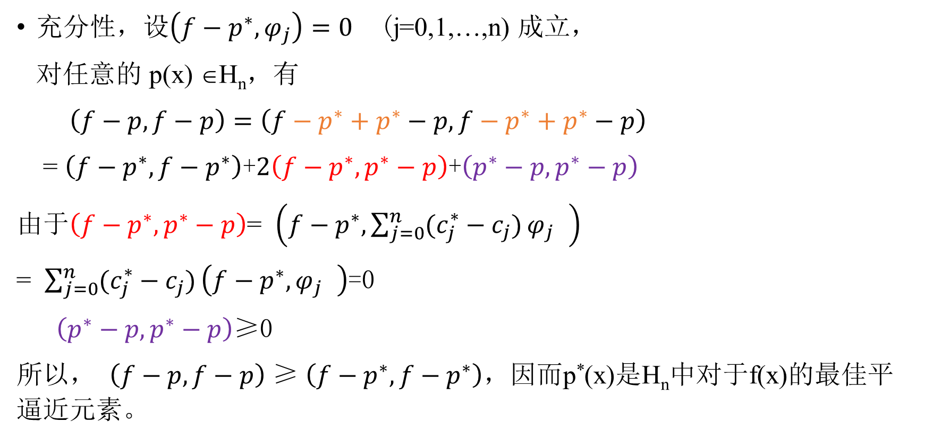
充分性，设$\left(f−p^{∗},φ_{j}\right)=0$ (j=0,1,…,n) 成立，
对任意的 p(x) ∈H_{n}，有
$\left(f−p,f−p\right)=\left(f−p^{∗}+p^{∗}−p,f−p^{∗}+p^{∗}−p\right)$
= $\left(f−p^{∗},f−p^{∗}\right)$+$2\left(f−p^{∗}, p^{∗}−p\right)$+$\left(p^{∗}−p, p^{∗}−p\right)$
由于$\left(f−p^{∗}, p^{∗}−p\right)$= $\left(f−p^{∗},\sum_{j=0}^{n}{(c_{j}^{∗}−c_{j})}φ_{j} \right)$
= $\sum_{j=0}^{n}{(c_{j}^{∗}−c_{j})}\left(f−p^{∗},φ_{j} \right)$=0
$\left(p^{∗}−p, p^{∗}−p\right)$≥0
所以， $\left(f−p,f−p\right)$ ≥ $\left(f−p^{∗},f−p^{∗}\right)$，因而p*(x)是H_{n}中对于f(x)的最佳平逼近元素。

Slide 8
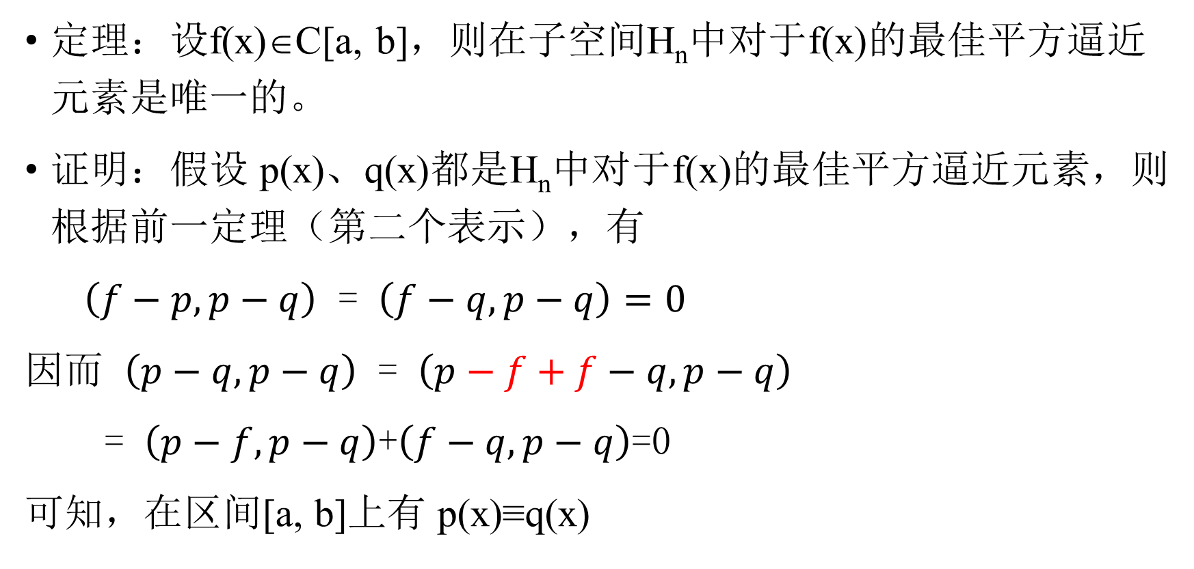
定理：设f(x)∈C[a, b]，则在子空间H_{n}中对于f(x)的最佳平方逼近元素是唯一的。
证明：假设 p(x)、q(x)都是H_{n}中对于f(x)的最佳平方逼近元素，则根据前一定理（第二个表示），有
$\left(f−p,p−q\right)$ = $\left(f−q,p−q\right)=0$
因而 $\left(p−q,p−q\right)$ = $\left(p−f+f−q,p−q\right)$
= $\left(p−f,p−q\right)$+$\left(f−q,p−q\right)$=0
可知，在区间[a, b]上有 p(x)≡q(x)

Slide 9
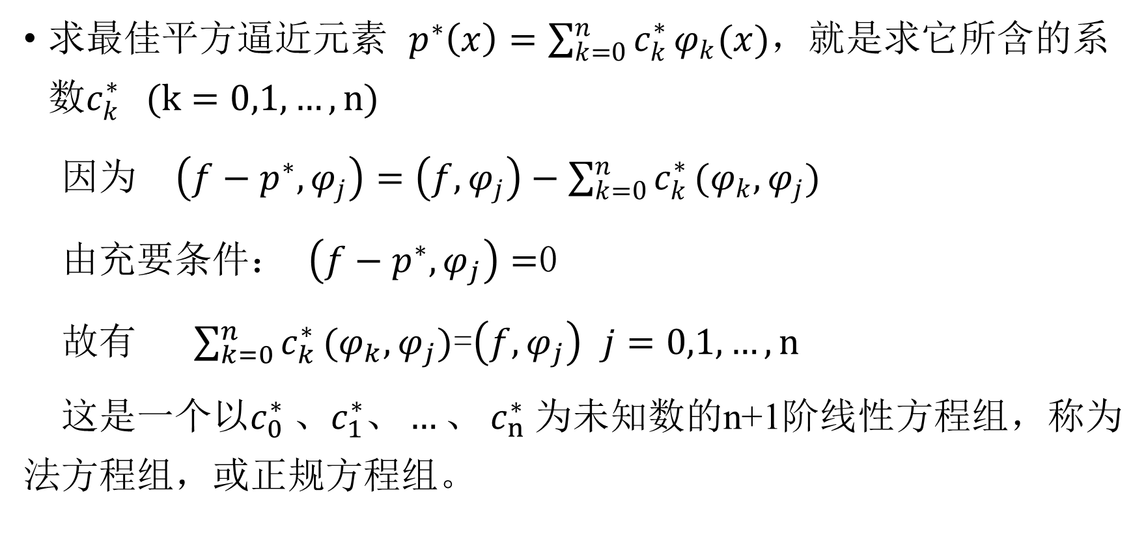
求最佳平方逼近元素的方法
求最佳平方逼近元素 $p^{∗}\left(x\right)=\sum_{k=0}^{n}{c_{k}^{∗}}φ_{k}(x)$，就是求它所含的系数$c_{k}^{∗} (k=0,1,…,n)$
因为 $\left(f−p^{∗},φ_{j}\right)=\left(f,φ_{j}\right)−\sum_{k=0}^{n}{c_{k}^{∗}}(φ_{k},φ_{j})$
由充要条件： $\left(f−p^{∗},φ_{j}\right)=$0
故有 $\sum_{k=0}^{n}{c_{k}^{∗}}(φ_{k},φ_{j})$=$\left(f,φ_{j}\right)$ $j=0,1,…,n$
这是一个以$c_{0}^{∗} 、c_{1}^{∗}、…、 c_{n}^{∗} 为$未知数的n+1阶线性方程组，称为法方程组，或正规方程组。

Slide 10

法方程组的系数矩阵是：
$G=\left[\begin{matrix}(φ_{0},φ_{0}) & (φ_{0},φ_{1}) & ⋯ & (φ_{0},φ_{n}) \\ (φ_{1},φ_{0}) & (φ_{1},φ_{1}) & ⋯ & (φ_{1},φ_{n}) \\ ⋮ & ⋮ & & ⋮ \\ (φ_{n},φ_{0}) & (φ_{n},φ_{1}) & ⋯ & (φ_{n},φ_{n})\end{matrix}\right]$

Slide 11
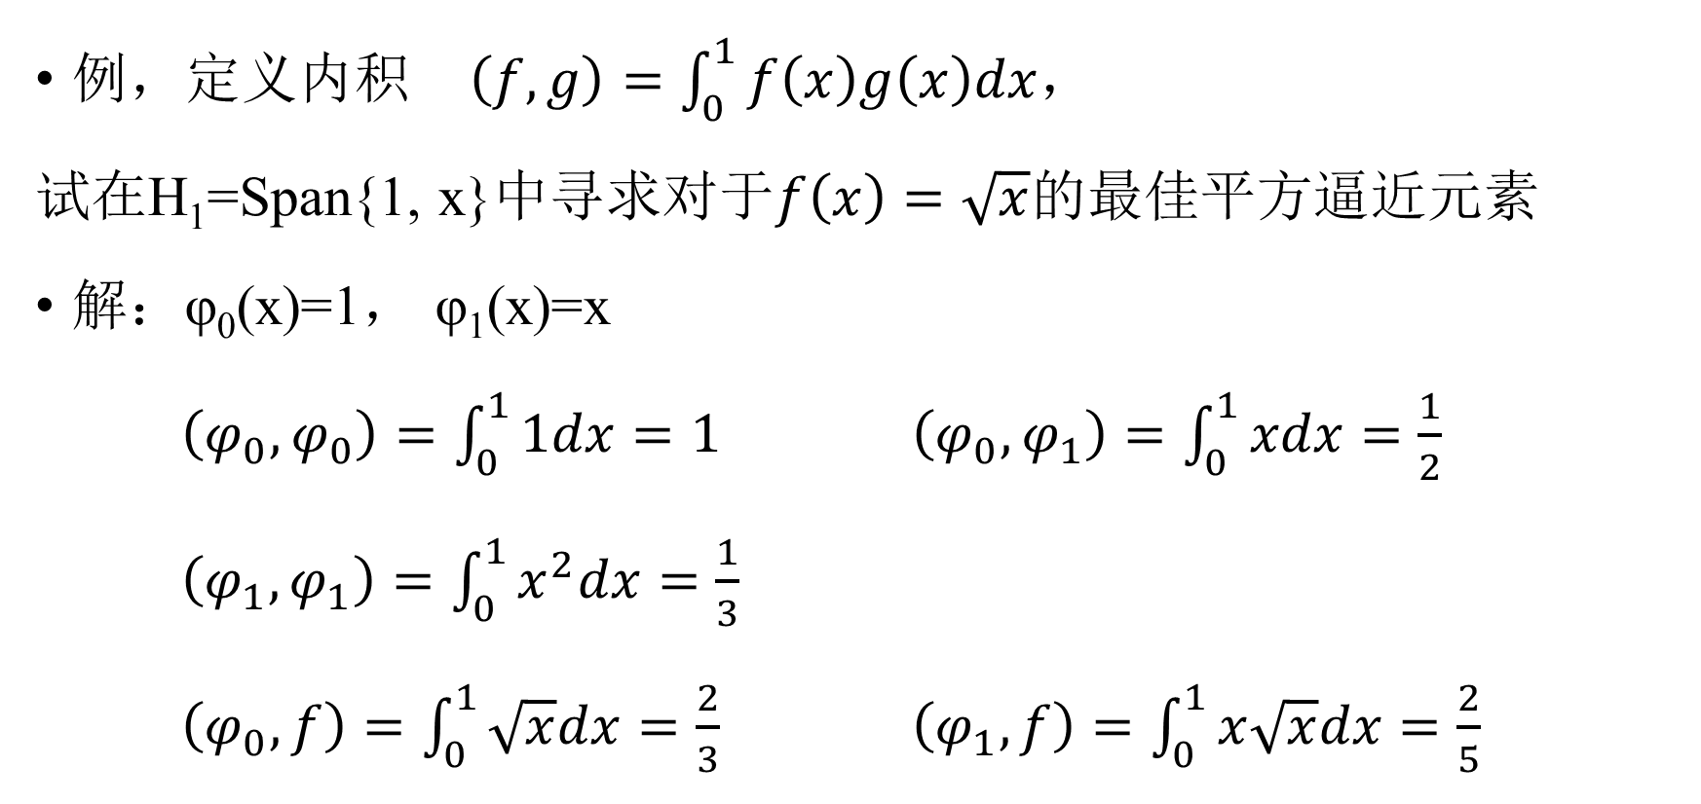
示例
例，定义内积 $\left(f,g\right)=\int_{0}^{1}{f\left(x\right)g\left(x\right)dx}$，
试在H₁=Span{1, x}中寻求对于$f\left(x\right)=\sqrt{x}$的最佳平方逼近元素
解：φ₀(x)=1， φ₁(x)=x
$\left(φ_{0},φ_{0}\right)=\int_{0}^{1}{1dx}=1$ $\left(φ_{0},φ_{1}\right)=\int_{0}^{1}{xdx}=\frac{1}{2}$
$\left(φ_{1},φ_{1}\right)=\int_{0}^{1}{x^{2}dx}=\frac{1}{3}$
$\left(φ_{0},f\right)=\int_{0}^{1}{\sqrt{x}dx}=\frac{2}{3}$ $\left(φ_{1},f\right)=\int_{0}^{1}{x\sqrt{x}dx}=\frac{2}{5}$

Slide 12

法方程组为：
$\left(\begin{matrix}1 & \frac{1}{2} \\ \frac{1}{2} & \frac{1}{3}\end{matrix}\right)\left(\begin{matrix}c_{0} \\ c_{1}\end{matrix}\right)=\left(\begin{matrix}\frac{2}{3} \\ \frac{2}{5}\end{matrix}\right)$
解得：c₀=4/15 c₁=12/15
所求的最佳平方逼近元素为
p(x)=4/15+12/15x 0≤x ≤ 1

Slide 13
第三节 曲线拟合的最小二乘法
已知有一组数据(x_{i}, y_{i}) (i=0,1,…,m)，欲建立关系 y=F(x)
使用离散点建立函数关系还有插值法，它有特定的要求，区别于这里介绍的方法。
这里并不要求 y=F(x) 经过所有的点(x_{i}, y_{i}) ，而要求在给定值x_{i}，其误差 δ_{i}=F(x_{i})-y_{i} (i=0,1,…,m) 满足某种条件，例如按某种标准最小。

Slide 14
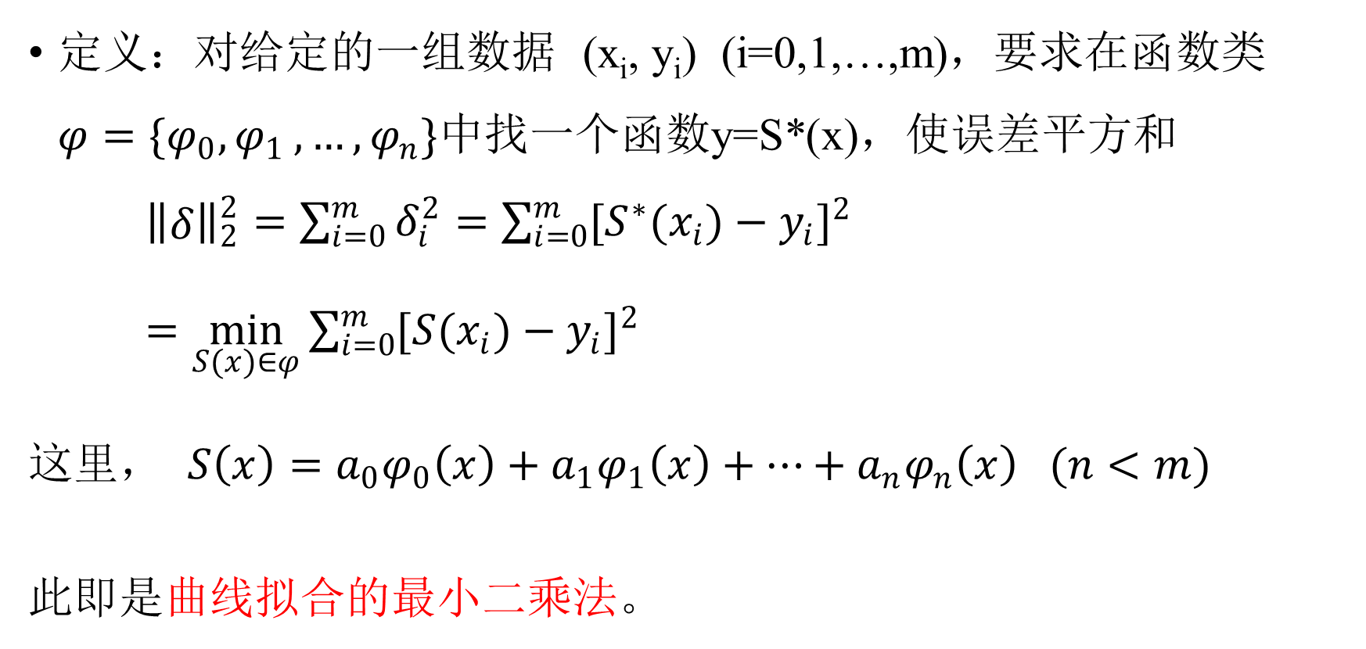
定义：对给定的一组数据 (x_{i}, y_{i}) (i=0,1,…,m)，要求在函数类 $φ=\{φ_{0}{,φ}_{1},…,φ_{n}\}$中找一个函数y=S*(x)，使误差平方和
${\left\|\begin{matrix}δ\end{matrix}\right\|}_{2}^{2}=\sum_{i=0}^{m}{δ_{i}^{2}}=\sum_{i=0}^{m}{{[S^{∗}(x_{i})−y_{i}]}^{2}}$
$=\min_{S(x)∈φ}{\sum_{i=0}^{m}{{[S(x_{i})−y_{i}]}^{2}}}$
这里， $S\left(x\right)=a_{0}φ_{0}\left(x\right)+a_{1}φ_{1}\left(x\right)+…+a_{n}φ_{n}\left(x\right) (n<m)$
此即是曲线拟合的最小二乘法。

Slide 15
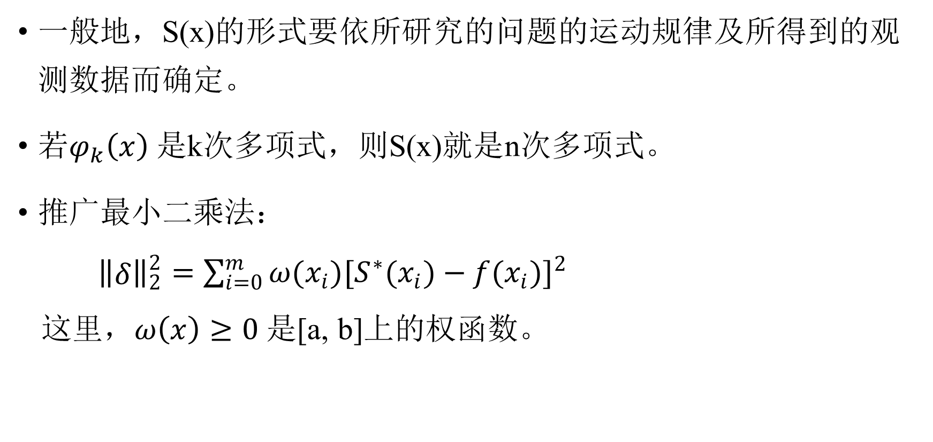
一般地，S(x)的形式要依所研究的问题的运动规律及所得到的观测数据而确定。
若$φ_{k}\left(x\right)$是k次多项式，则S(x)就是n次多项式。
推广最小二乘法：
${\left\|\begin{matrix}δ\end{matrix}\right\|}_{2}^{2}=\sum_{i=0}^{m}{{ω(x_{i})[S^{∗}(x_{i})−{f(x}_{i})]}^{2}}$
这里，$ω\left(x\right)≥0$是[a, b]上的权函数。

Slide 16
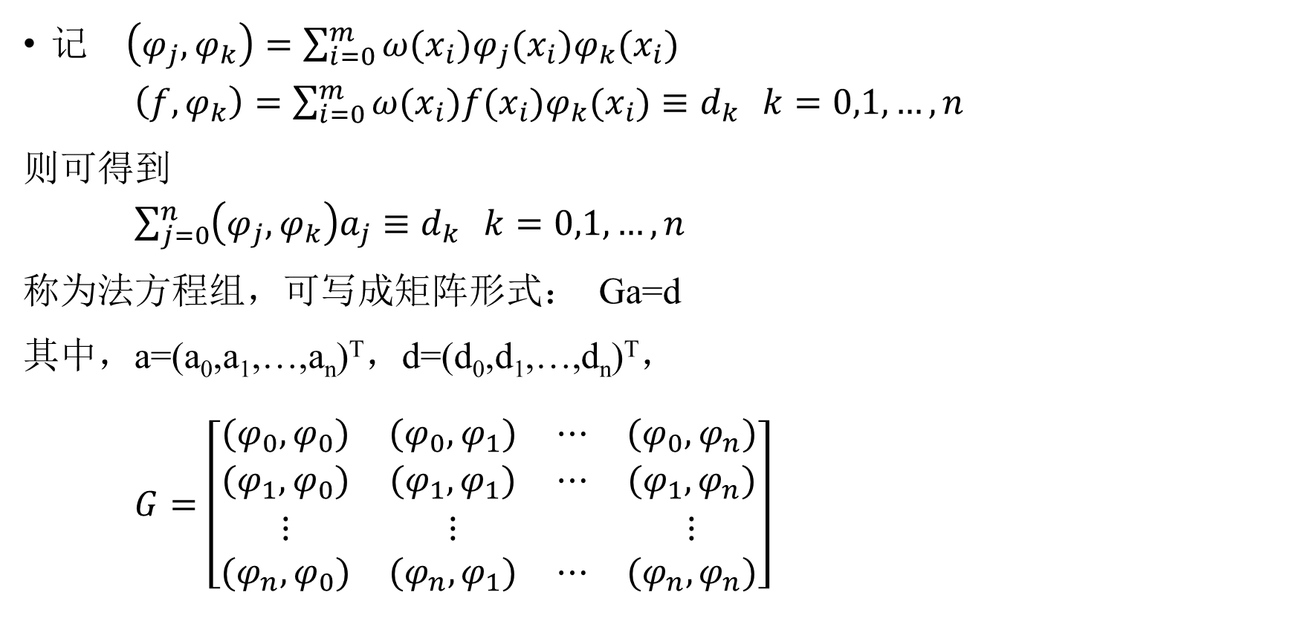
记 $\left(φ_{j},φ_{k}\right)=\sum_{i=0}^{m}{ω(x_{i})φ_{j}(x_{i})φ_{k}(x_{i})}$
$\left(f,φ_{k}\right)=\sum_{i=0}^{m}{ω(x_{i})f(x_{i})φ_{k}(x_{i})≡d_{k}} k=0,1,…,n$
则可得到
$\sum_{j=0}^{n}{\left(φ_{j},φ_{k}\right)a_{j}≡d_{k}} k=0,1,…,n$
称为法方程组，可写成矩阵形式： Ga=d
其中，a=(a₀,a₁,…,a_{n})^{T}，d=(d₀,d₁,…,d_{n})^{T}，
$G=\left[\begin{matrix}(φ_{0},φ_{0}) & (φ_{0},φ_{1}) & ⋯ & (φ_{0},φ_{n}) \\ (φ_{1},φ_{0}) & (φ_{1},φ_{1}) & ⋯ & (φ_{1},φ_{n}) \\ ⋮ & ⋮ & & ⋮ \\ (φ_{n},φ_{0}) & (φ_{n},φ_{1}) & ⋯ & (φ_{n},φ_{n})\end{matrix}\right]$

Slide 17

由于$φ_{0}{,φ}_{1},…,φ_{n}$线性无关，故上述方程组存在唯一解
${a_{k}=a}_{k}^{∗}$ (k=0,1,…,n)
从而得到函数f(x)的最小二乘解为：
$S^{∗}\left(x\right)=a_{0}^{∗}φ_{0}\left(x\right)+a_{1}^{∗}φ_{1}\left(x\right)+…+a_{n}^{∗}φ_{n}\left(x\right)$

Slide 18

示例
例：已知数据
解：由对初始数据的分析得知，这些点位于一条直线附近，故以一次方程作拟合曲线。
$S_{1}\left(x\right)=a_{0}+a_{1}x$
φ₀(x)=1， φ₁(x)=x
x_{i} | 1 | 2 | 3 | 4 | 5
y_{i} | 4 | 4.5 | 6 | 8 | 8.5
ω_{i} | 2 | 1 | 3 | 1 | 1

Slide 19
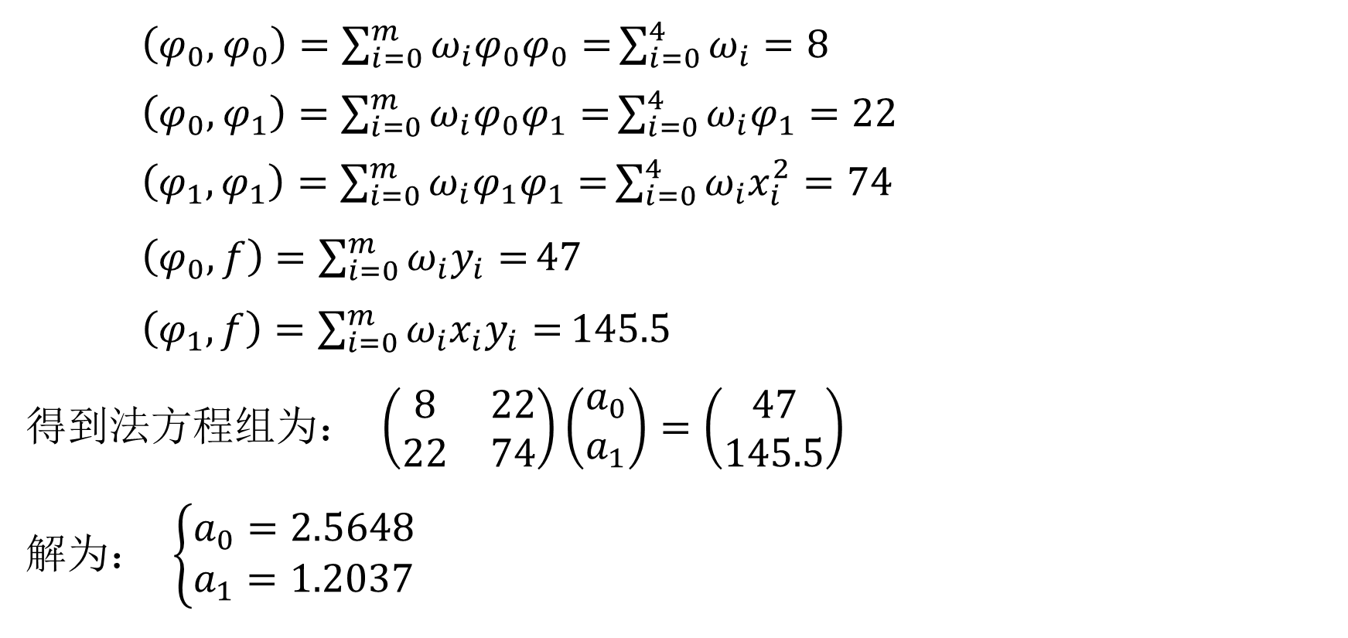
$\left(φ_{0},φ_{0}\right)=\sum_{i=0}^{m}{ω_{i}φ_{0}φ_{0}=}\sum_{i=0}^{4}{ω_{i}=8}$
$\left(φ_{0},φ_{1}\right)=\sum_{i=0}^{m}{ω_{i}φ_{0}φ_{1}=}\sum_{i=0}^{4}{ω_{i}φ_{1}=22}$
$\left(φ_{1},φ_{1}\right)=\sum_{i=0}^{m}{ω_{i}φ_{1}φ_{1}=}\sum_{i=0}^{4}{ω_{i}x_{i}^{2}=74}$
$\left(φ_{0},f\right)=\sum_{i=0}^{m}{ω_{i}y_{i}=}47$
$\left(φ_{1},f\right)=\sum_{i=0}^{m}{ω_{i}{x_{i}y}_{i}=}145.5$
得到法方程组为： $\left(\begin{matrix}8 & 22 \\ 22 & 74\end{matrix}\right)\left(\begin{matrix}a_{0} \\ a_{1}\end{matrix}\right)=\left(\begin{matrix}47 \\ 145.5\end{matrix}\right)$
解为： $\left\{\begin{aligned}a_{0}=2.5648 \\ a_{1}=1.2037\end{aligned}\right.$

Slide 20

课堂习题1
定义内$积 \left(f,g\right)=\int_{−1}^{1}{f\left(x\right)g\left(x\right)dx}$
在 H=Span{1, x² , x⁴} 中，求对于$f\left(x\right)=|x|$ 的最佳平方逼近元素。

Slide 21
课堂习题2
已知数据表如下：
使用最小二乘法求形如 y=a+bx² 的近似公式。
x_{i} | 1 | 7 | 13 | 20 | 26
y_{i} | 1.0 | 14.3 | 31.0 | 55.3 | 79.8

